Slide 1
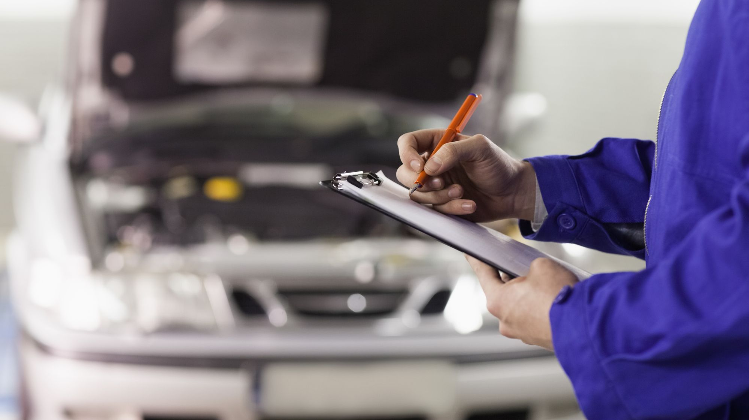
MechanicalThreadProject
By Sergiu Francisc

Slide 2
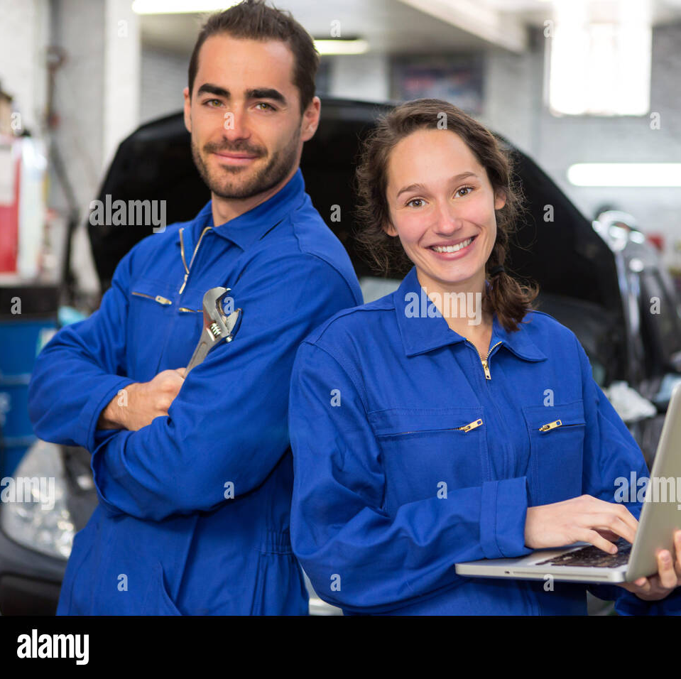
Di cosa si tratta?
Nell’officina meccanica lavorano meccanici con diverse competenze e specializzazioni.

Slide 3
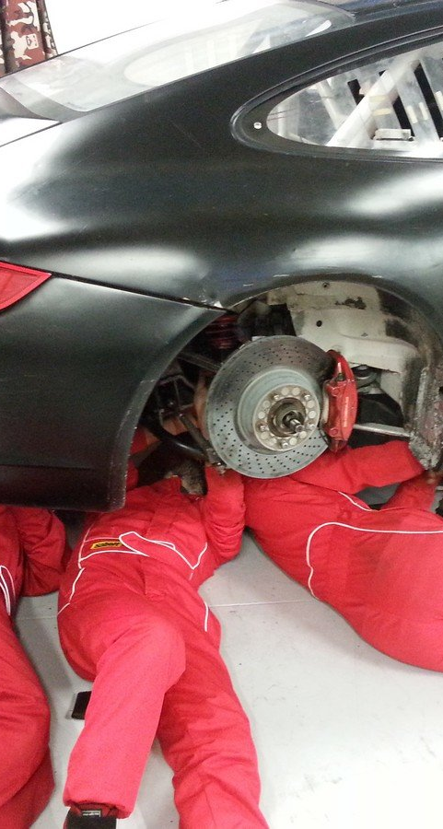
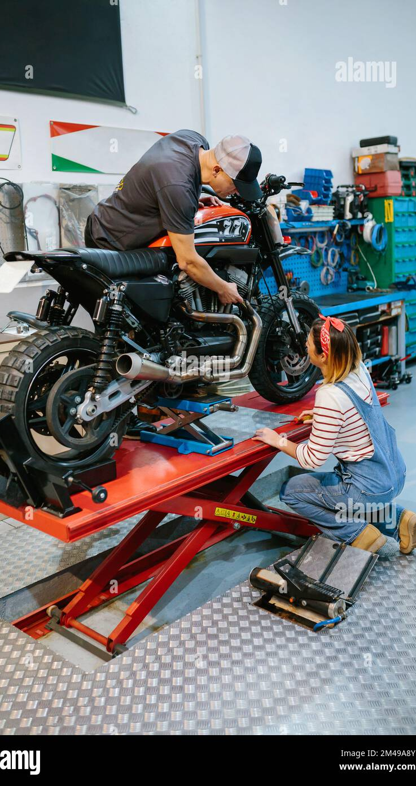
I meccanici possono divisi in due grandi categorie:
In grado di riparare le moto
In grado di riparare le macchine
Specializzati nella riparazioni di Porsche
Capaci di lavorare su tutti i tipi di macchine

Slide 4
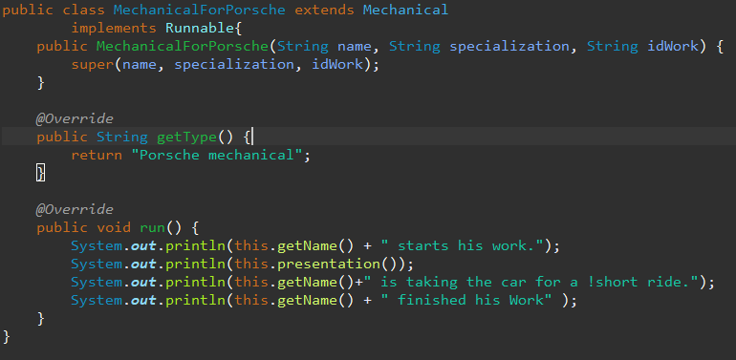
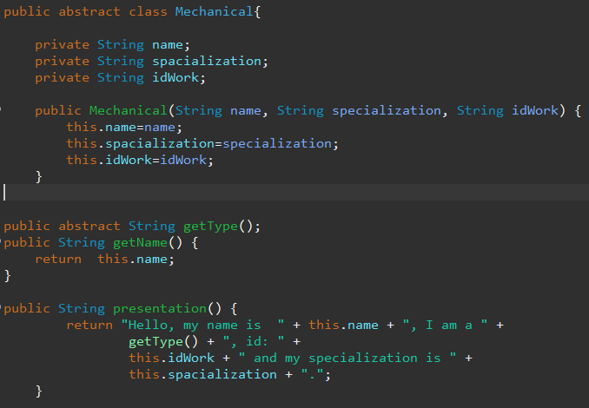
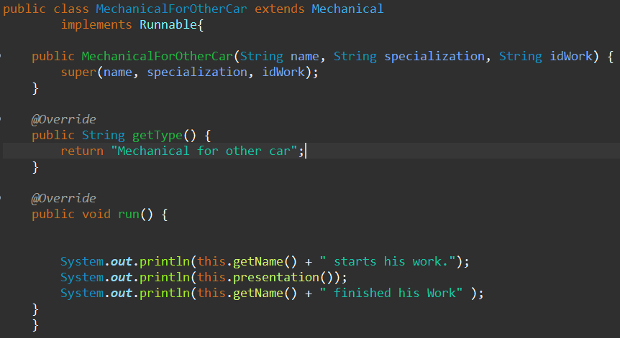
All’interno del mio progetto:
Mechanical è la classe principale.
Le sottoclassi MechanicalForPorsche e MechanicalForOtherCar implementano runnable.

Slide 5
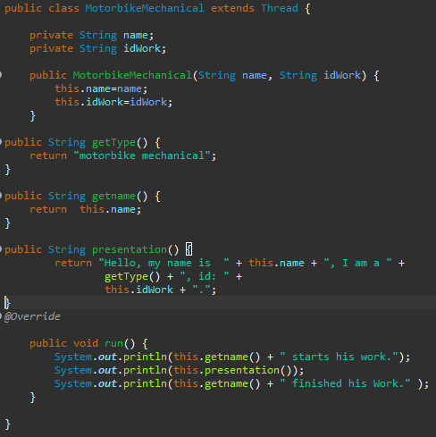
All’interno del mio progetto:
La classe MotorbikeMechanical estende la Classe Thread.

Slide 6
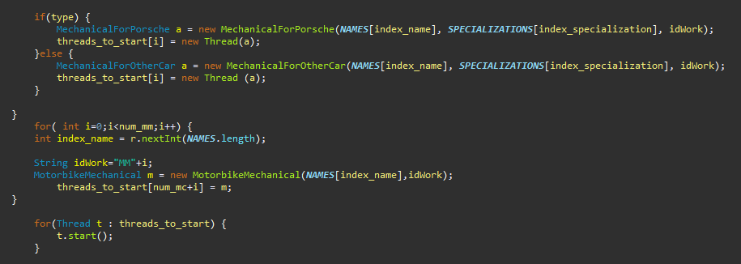
Differenze?

